Slide 1
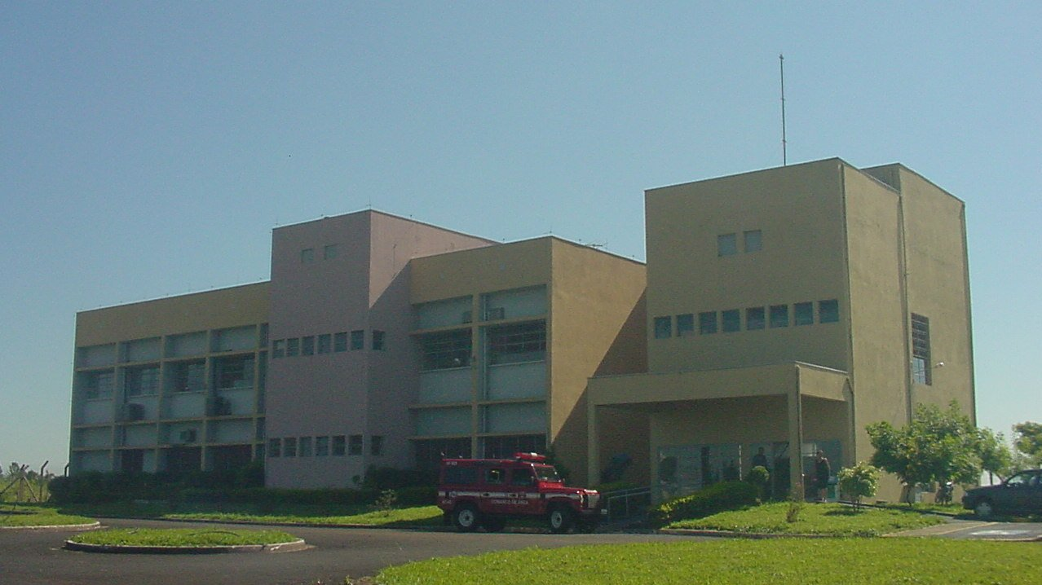
RCG0516 – MEDICINA FORENSE
INTRODUÇÃO
Centro de Medicina Legal – CEMEL
Departamento de Patologia e Medicina Legal
FMRP-USP
Prof. Dr. Marco Aurelio Guimarães
MAG

Slide 2
MEDICINA FORENSE ou MEDICINA LEGAL
São termos considerados sinônimos
Assim como os termos Medicina Judiciária e Medicina Legal Judiciária
Uso tradicional no Brasil: Medicina Legal
Tendência acadêmica mundial: Forensic Medicine
Inserção dentro das Ciências Forenses
Medicina Forense demorará a ser de aceitação plena
MAG

Slide 3
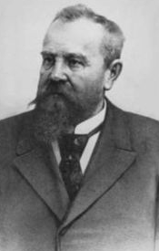
MEDICINA FORENSE ou MEDICINA LEGAL
Definições
Ramo das ciências médicas que se preocupa em elucidar as questões da administração da Justiça Civil e Criminal, que podem somente resolver-se à luz dos conhecimentos médicos.
Eduard von Hofmann (1837-1897)
MAG

Slide 4
MEDICINA FORENSE ou MEDICINA LEGAL
Qual a diferença entre Direito Civil e Penal?
Direito Civil
Direito Penal
PRIVADO
PÚBLICO
MAG

Slide 5
MEDICINA FORENSE ou MEDICINA LEGAL
Principal texto legal do Brasil: Constituição Federal
Direito Civil
Direito Penal
Código Civil (CCB)
Código de Processo Civil (CPCB)
Código Penal (CPB)
Código de Processo Penal (CPPB)
MAG

Slide 6
MEDICINA FORENSE ou MEDICINA LEGAL
Qual a diferença entre os Códigos Civil e Penal e
seus respectivos Códigos de Processo?
Códigos
De maneira geral, definem as leis, as regras, os crimes.
Definem o que se PODE e o que NÃO SE PODE fazer.
Estabelecem as responsabilidades, imputabilidades e penas.
Códigos de Processo
De forma geral, fixam o procedimento lógico e dividido em etapas para a solução litigiosa dos conflitos pelo juiz.
Estabelecem como as leis descritas nos códigos devem ser executadas.
MAG

Slide 7
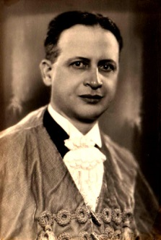
MEDICINA FORENSE ou MEDICINA LEGAL
Definições
Aplicação dos conhecimentos médicos biológicos na elaboração e execução das leis que deles carecem.
Flamínio Fávero (1895-1982)
MAG

Slide 8
MEDICINA FORENSE ou MEDICINA LEGAL
Definição Atualizada
Um dos ramos das Ciências Forenses que trata de atividades periciais nas quais, por força dos fatos ocorridos, os peritos devem necessariamente ser médicos, de modo a assegurar a correta execução da justiça e a elaboração de leis.
Marco Aurelio Guimarães (1970-....)
MAG

Slide 9
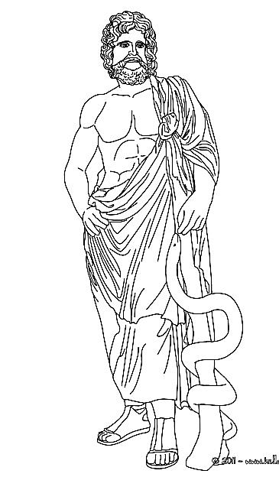
MEDICINA FORENSE ou MEDICINA LEGAL
Simbologia
+
Símbolo da Medicina Legal
Esculápio
Iustitia
MAG

Slide 10
MEDICINA FORENSE ou MEDICINA LEGAL
Abrangência
“O pensar jurídico é preciso, conciso e justo porque está enquadrado em textos e leis que são de elaboração humana, portanto, compreensíveis, discerníveis e assimiláveis.
O pensar biológico, por sua vez, é vacilante e indeciso, perplexo e sua essência é uma incógnita: a vida. Leva consigo, uma parte de reserva, de incerteza e de dúvida.
À Medicina Legal compete a missão de buscar um ponto entre o pensar jurídico e o biológico”.
Camille Léopold Simonin (1891-1961)
MAG

Slide 11
MEDICINA FORENSE ou MEDICINA LEGAL
Relações com outras Ciências
1- Medicina
Todas as especialidades
Mas principalmente:
Patologia
Psiquiatria
Traumatologia
Anatomia
Ginecologia e Obstetrícia
Direito Penal
Lesões Corporais
Homicídios
Direito Civil
Paternidade
Nulidade de Casamento
Direito Trabalhista
Acidentes de Trabalho
Insalubridade
Direito Processual Civil e Penal
Psicologia da Testemunha
Psicologia da Confissão
Lei das Contravenções Penais
Anticoncepcionais para menores
Direito dos Esportes
Dopping
Lesões Culposas
2- Ciências Jurídicas
3- Ciências Biológicas
Antropologia
Genética
Entomologia
Psicologia
4- Ciências Sociais
Arqueologia
História
Sociologia
5- Ciências Exatas
Química e Toxicologia
Contaminações humanas e ambientais; Álcool; outras drogas lícitas ou ilícitas
Física e Balística
Dinâmica de acidentes ou crimes; Sons; Balística externa; Balística interna
Informática
Dados, Imagens (pedofilia)
MAG

Slide 12
MEDICINA FORENSE ou MEDICINA LEGAL
Conteúdo
Medicina Legal Geral
Medicina Legal Especial
Medicina Legal Geral
Deontologia
Diceologia
Atualmente este conteúdo está mais contido dentro da área denominada
DIREITO MÉDICO
Medicina Legal Especial
Antropologia Forense
Traumatologia
Criminologia
Sexologia
Criminalística
Tanatologia
Medicina Legal Especial
Infortunística
Toxicologia
Vitimologia
Asfixiologia
Psicologia
Psiquiatria
MAG

Slide 13
MEDICINA FORENSE ou MEDICINA LEGAL
Importância
Obrigatoriedade
Sua função é imposta por lei
(Ex: exames necroscópicos, exames de corpo de delito)
Natureza de sua atuação
Envolve interesse social
Auxilia na administração da Justiça
Colabora na elaboração das leis
Responsabilidade de suas atuações
De ordem moral
Trabalha com a honra e a liberdade
De ordem material
Expõe as pessoas a penas pecuniárias
MAG

Slide 14
MEDICINA FORENSE ou MEDICINA LEGAL
Campo de Ação
Quem exerce ?
Oficialmente: MÉDICO LEGISTA
Médico(a) concursado(a) pela Secretaria de Segurança Pública (SSP)
Cursa a Academia de Polícia Civil e portanto é autoridade POLICIAL
Tem porte de arma e pode dar voz de prisão
Atua como perito do Estado
MAG

Slide 15
MEDICINA FORENSE ou MEDICINA LEGAL
Campo de Ação
Quem exerce ?
Oficialmente: MÉDICO LEGISTA
Não precisa ter feito Residência Médica ou Especialização
Pode ter feito Residência ou Especialização em qualquer área da Medicina
Não tem formação específica para dar diagnósticos de causas naturais de morte, a menos que também seja Patologista
MAG

Slide 16
MEDICINA FORENSE ou MEDICINA LEGAL
Campo de Ação
Quem exerce ?
Oficialmente: MÉDICO LEGISTA
Pode até ser um médico legal, mas não necessariamente...
MAG

Slide 17
MEDICINA FORENSE ou MEDICINA LEGAL
Campo de Ação
Somente o Médico Legista ?
Eventualmente: QUALQUER MÉDICO
Desde que requisitado por uma autoridade policial ou judiciária
Perito ad hoc
MAG

Slide 18
MEDICINA FORENSE ou MEDICINA LEGAL
Campo de Ação
Papel do Perito Médico (Legista ou Ad Hoc)
Em Direito Penal
Buscar a constatação do crime ou delito
Buscar o agente da infração
Apreciar o grau de responsabilidade
Em Direito Civil
Mostrar ao Tribunal a realidade e importância de um prejuízo físico e sua estimativa
MAG

Slide 19
MEDICINA FORENSE ou MEDICINA LEGAL
Campo de Ação
E o Salário?
MÉDICO LEGISTA / PERITO CRIMINAL
Salário inicial
2015 – Polícia Civil/SP (40h): R$ 8.538,49
2015 – Polícia Civil/RJ (40h): R$ 6.018,48
2015 – Polícia Civil/DF (40h): R$ 15.370,64
2015 – Polícia Federal (40h): R$ 17.203,85
MAG

Slide 20
MEDICINA FORENSE ou MEDICINA LEGAL
Tipo de atuação
Médico Clínico/Cirurgião
Faz tratamentos
Realiza cirurgias
Faz reparação de danos
Perito Médico
Descreve danos
Estabelece gravidade
Responde quesitos
MAG

Slide 21
MEDICINA FORENSE ou MEDICINA LEGAL
Tipo de atuação
Psiquiatra Clínico
Faz o diagnóstico
Faz o tratamento
Reintegra o doente
Psiquiatra Forense
Estabelece culpa ou não
Determina capacidade civil
Determina imputabilidade
2254
MAG

Slide 22
MEDICINA FORENSE ou MEDICINA LEGAL
Popularidade
Interessante
Ampla
Curiosa
MAG

Slide 23
MEDICINA FORENSE ou MEDICINA LEGAL
Ensino na Graduação
Objetivos
Dar ao estudante de Medicina noções sobre conceitos e atividades na área Médico-Legal aplicáveis à formação e atuação do profissional como GENERALISTA, não tendo a pretensão de qualificar especialistas.
OU SEJA, FORNECER BASES TEÓRICAS E PRÁTICAS QUE PERMITAM O MELHOR EXERCÍCIO POSSÍVEL DA PROFISSÃO NA BUSCA DE EVITAR PROBLEMAS LEGAIS!
MAG

Slide 24
MEDICINA FORENSE ou MEDICINA LEGAL
Ensino na Graduação
Objetivos
1- Apresentar seu conteúdo no campo mais amplo para saber:
O quê pedir;
A quem pedir;
Quando pedir;
Onde pedir.
2- Apresentar seu conteúdo no campo mais restrito para saber:
Obrigações;
Responsabilidades;
Competências.
MAG

Slide 25
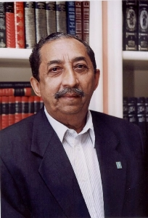
MEDICINA FORENSE ou MEDICINA LEGAL
Após a Graduação
Especialidade?
“Não chega a ser uma especialidade, porque aplica o conhecimento dos diversos ramos da Medicina às necessidades do Direito.“
Mas...
Resolução CFM nº 1.666/2003
(http://www.portalmedico.org.br)
Prova da Associação Brasileira de Medicina Legal e Perícias Médicas
(http://www.periciasmedicas.org.br)
Reconhecem a Medicina Legal como especialidade Médica!
Genival Veloso de França (1933-....)
Especialista
em
Medcicina
Legal
MAG

Slide 26
MEDICINA FORENSE ou MEDICINA LEGAL
Especialização
Médico Legista – Polícia Civil Estadual
ou
Perito Criminal Federal – Polícia Federal
Concursos
Residência Médica
Especialização
Atualmente
Medicina Legal FM-USP
Cursos PAGOS em instituições públicas ou privadas
MAG

Slide 27
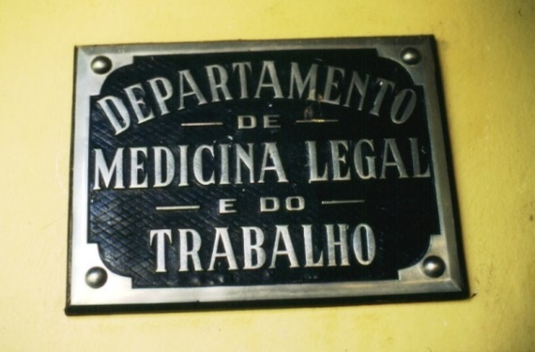
MEDICINA FORENSE ou MEDICINA LEGAL
História na FMRP-USP
FMRP-USP – 1952
Departamento de Medicina Social – 1970 (falta de massa crítica)
Departamento de Patologia – Década de 80
Centro de Medicina Legal (CEMEL) – 1999
Departamento de Patologia e Medicina Legal – 2010
O Centro de Medicina Legal (CEMEL) foi idealizado pela Profa. Dra. Carmen Cinira Santos Martin de forma a abrigar o trabalho em parceria entre a USP e o Instituto Médico-Legal (IML) para melhorar a assistência à população e viabilizar o ensino e a pesquisa na área. A FMRP-USP é possivelmente a única (ou uma das poucas) Faculdades a ter acesso direto ao trabalho Médico-Legal do IML por ter esta instituição formalmente abrigada em suas dependências.
MAG

Slide 28
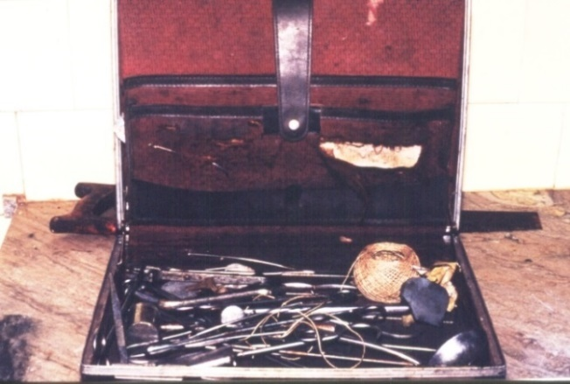
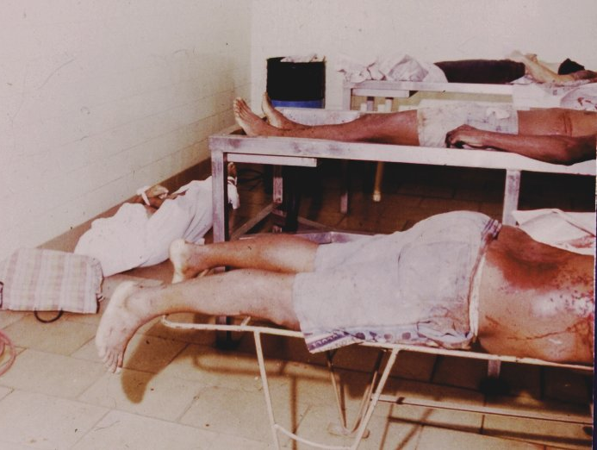
MEDICINA FORENSE ou MEDICINA LEGAL
História na FMRP-USP
MAG

Slide 29
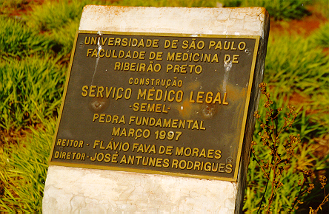
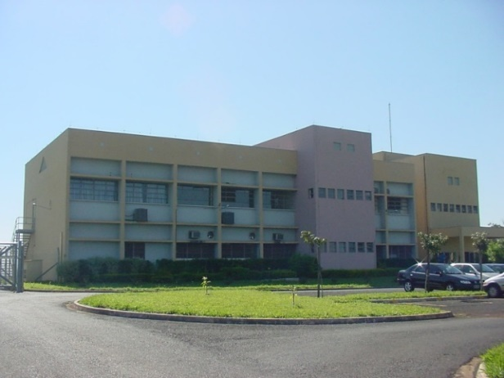
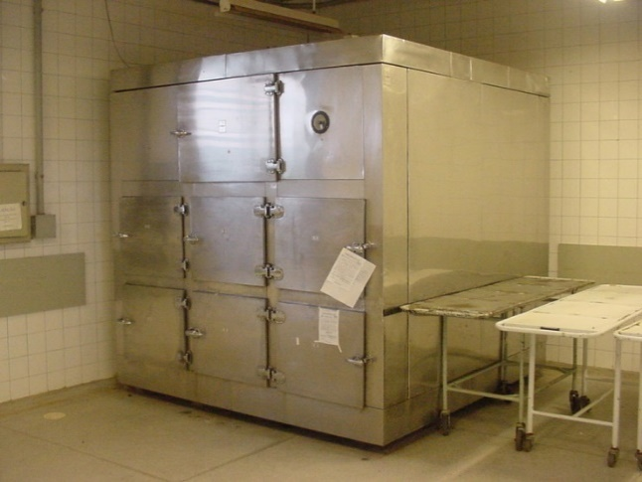
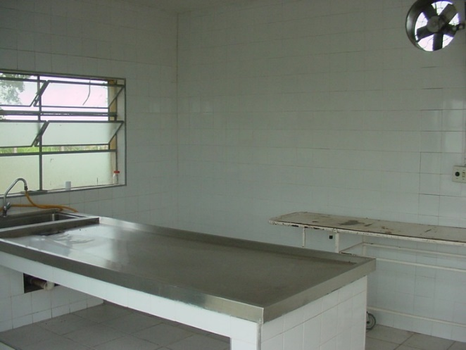
MEDICINA FORENSE ou MEDICINA LEGAL
História na FMRP-USP
MAG

Slide 30
MEDICINA FORENSE ou MEDICINA LEGAL
Conclusão
“A Medicina Legal é uma ciência de vastas proporções e de extraordinária diversificação.”
“Hoje, mais do que nunca, a Medicina Legal se apresenta como uma das ciências de mais alta importância e de interesse indiscutível. “
Genival Veloso de França (1933-....)
MAG

Slide 31
OBRIGADO PELA ATENÇÃO!
MEDICINA É LEGAL!
MAG

